Slide 1
Новороссийское приходское общество трезвости под небесным покровительством святого Иоанна Кронштадтского
от мотивационного пункта к общине трезвости

Slide 2
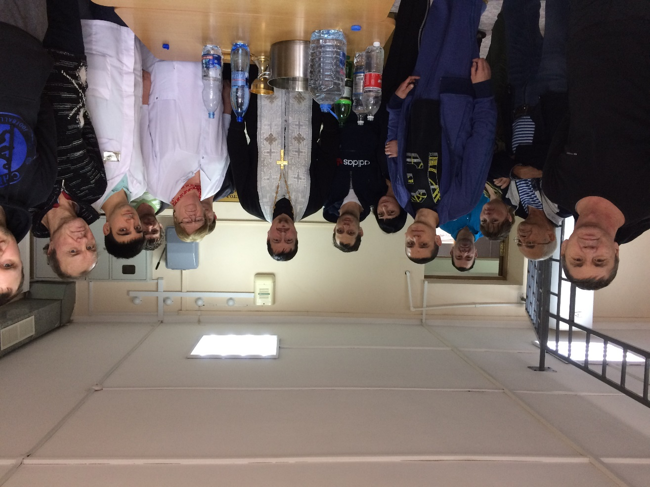
Сентябрь 2017 - март 2018.
Мотивационный пункт
Свято-Троицкий храм г. Новороссийска. Каждую субботу в 13.00. служился молебен о страждущих недугом винопития и наркомании.
Еженедельно проводились беседы с пациентами наркологического стационара
На реабилитацию отправляли в центры Ставропольской епархии.
С созависимыми проводилась всего 1-2 консультации.

Slide 3
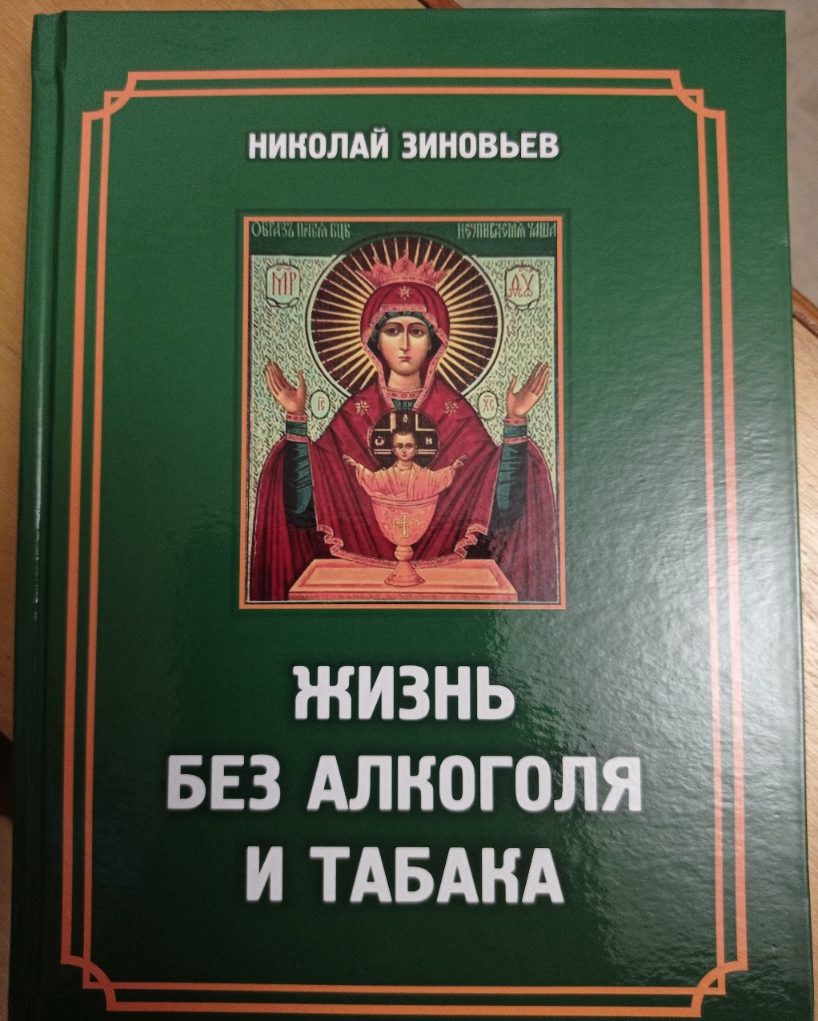
Школа трезвости и группа помощи созависимым
Март 2018 г.
Сформирована малая группа созависимых из прихожан храма.
Начало работы школы трезвости для алкоголиков по «методу Шичко». За год окончено 12 циклов, 14 не окончено (уход зависимых на 3-4 занятии), 13 зависимых отказались начинать курс.

Slide 4
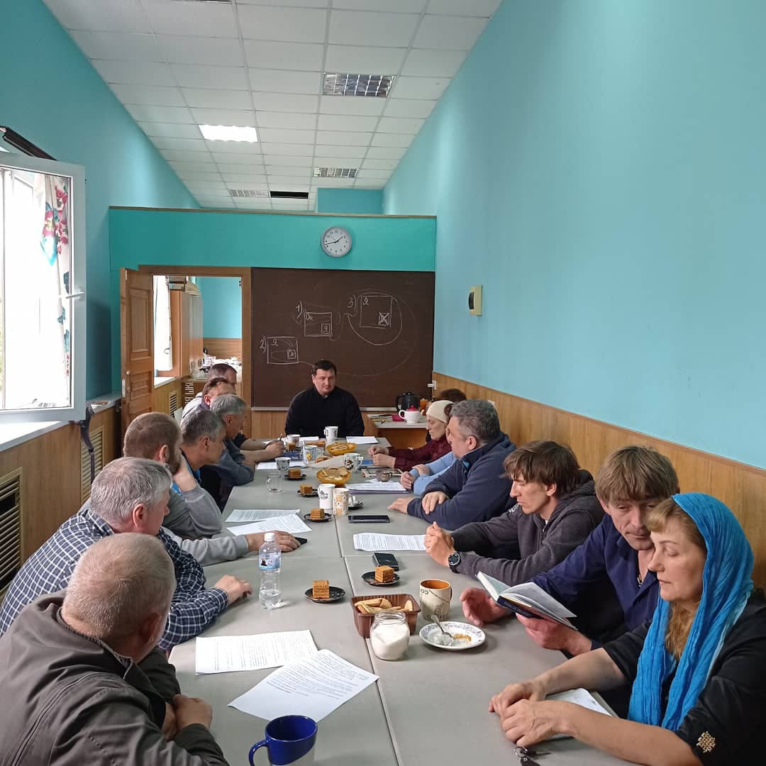
«Литургия трезвости», акафисты, группа трезвости, группа созависимых. 2019 год
С апреля 2019 года каждую субботу в Свято-Троицком храме служится литургия с особыми прошениями. По пятницам в вечернее богослужение вставляется акафист «Неупиваемой Чаше» и св. Иоанну Кронштадтскому поочередно.
Выпускники 10-дневных курсов собраны в группу.

Slide 5
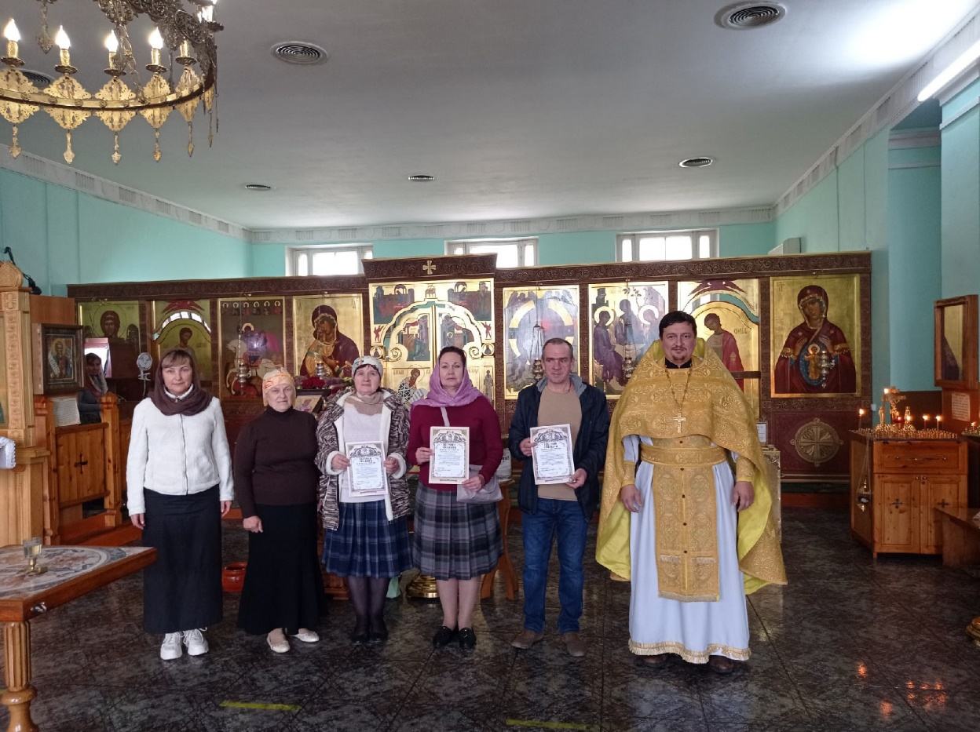
Обетная практика
28 сентября 2019 г.
28 сентября 2019 года, впервые за всю историю существования Свято-Троицкого храма Новороссийска,
7 человек принесли Обет трезвости

Slide 6
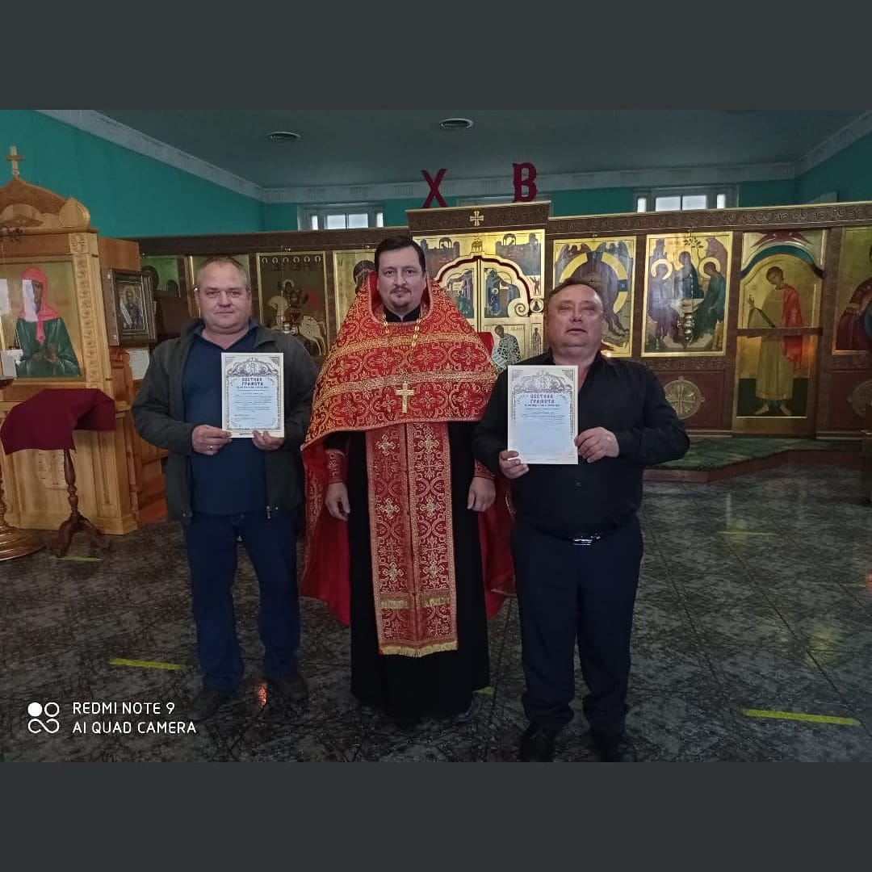
Введение обетной практики
28 сентября 2019 года

Slide 7
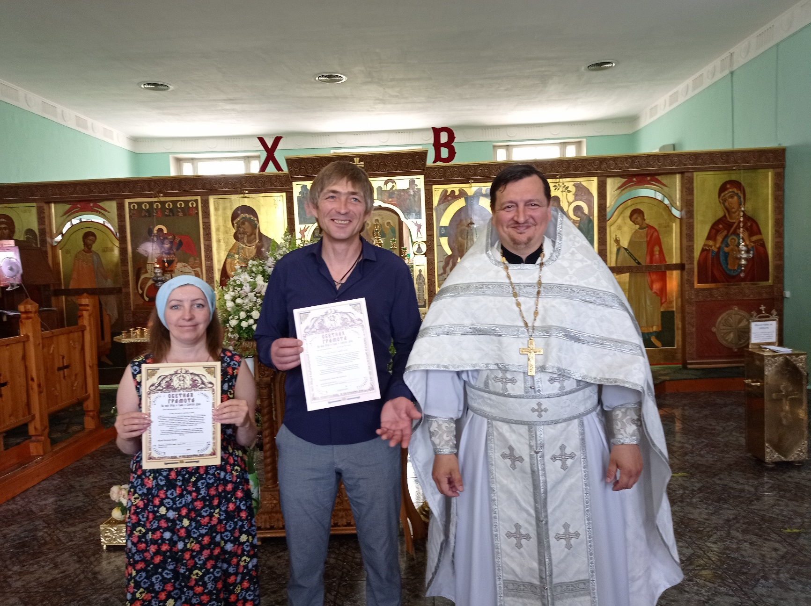

Slide 8
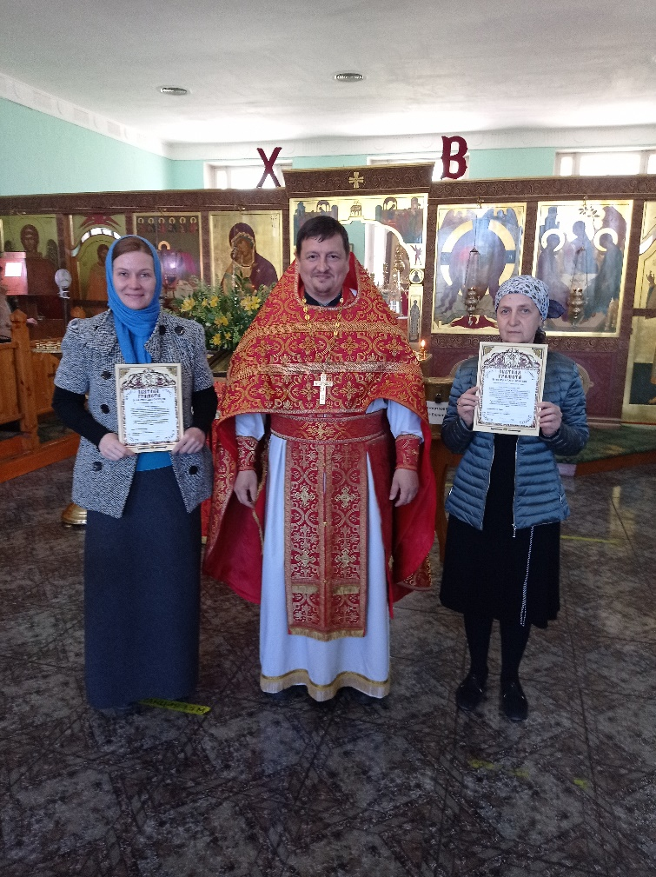

Slide 9
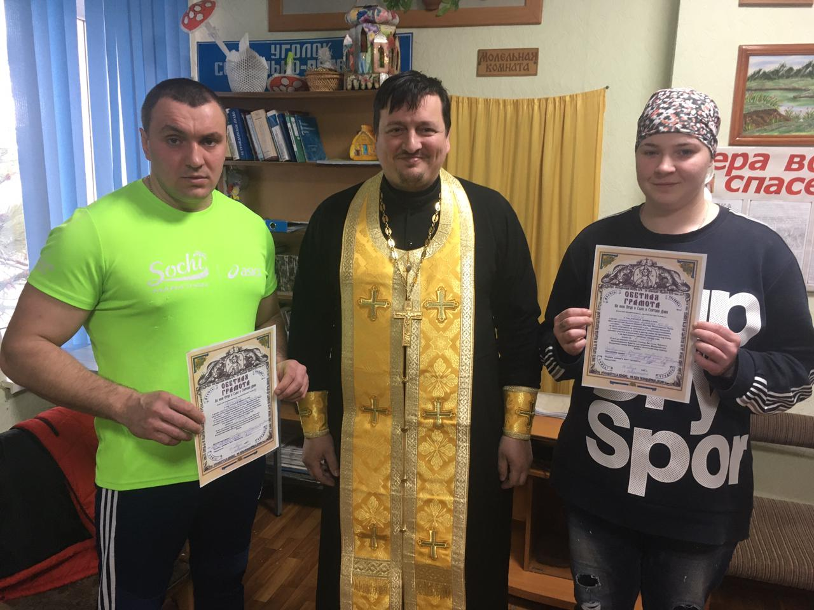
Обет трезвости в Колонии поселения

Slide 10
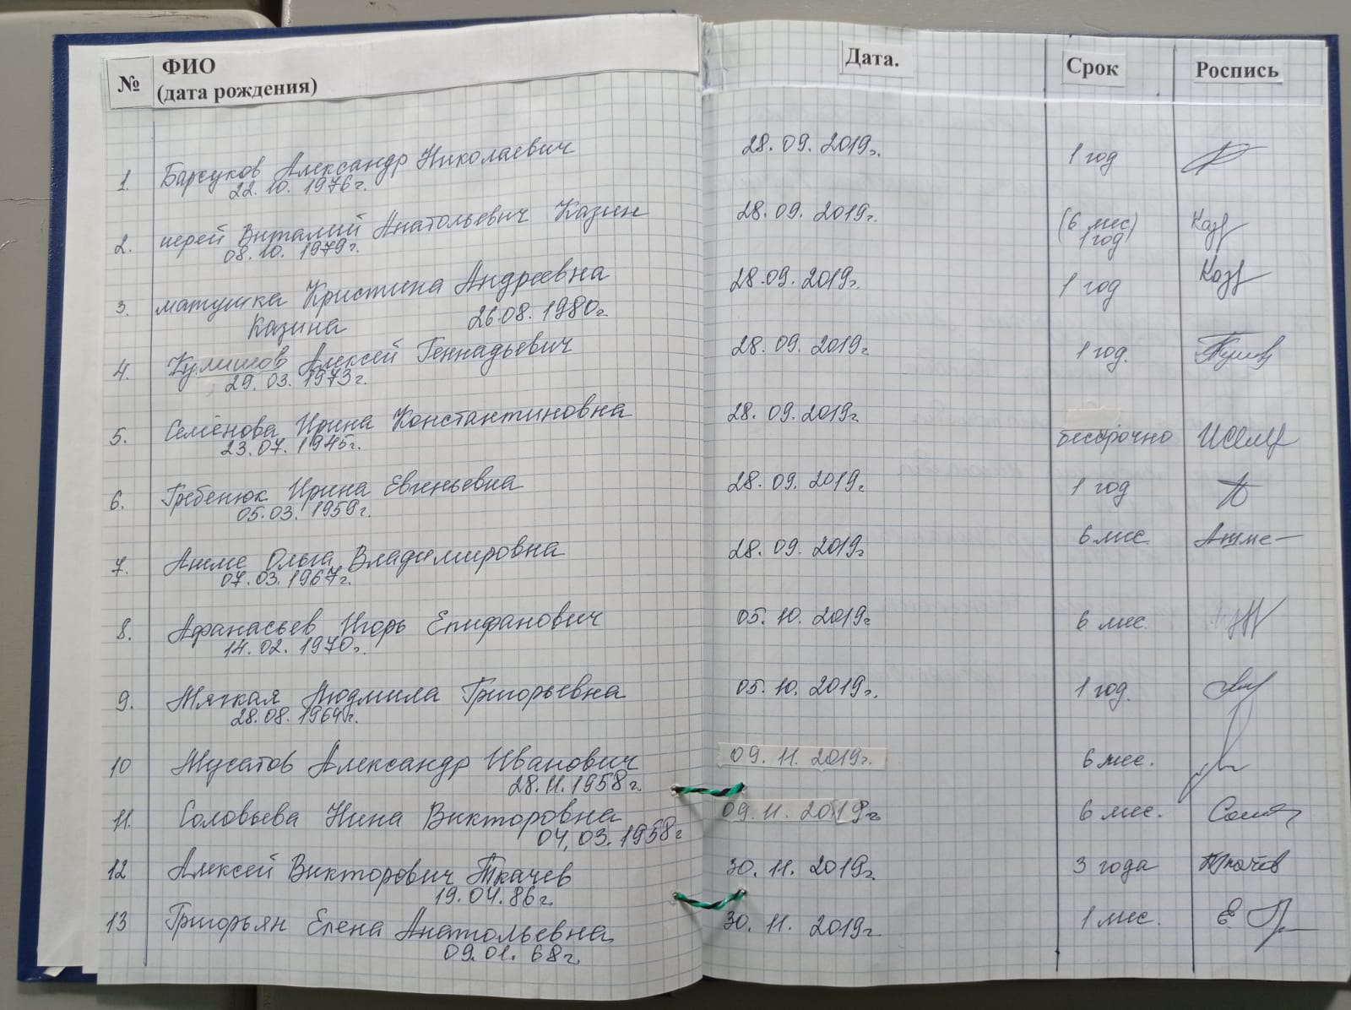
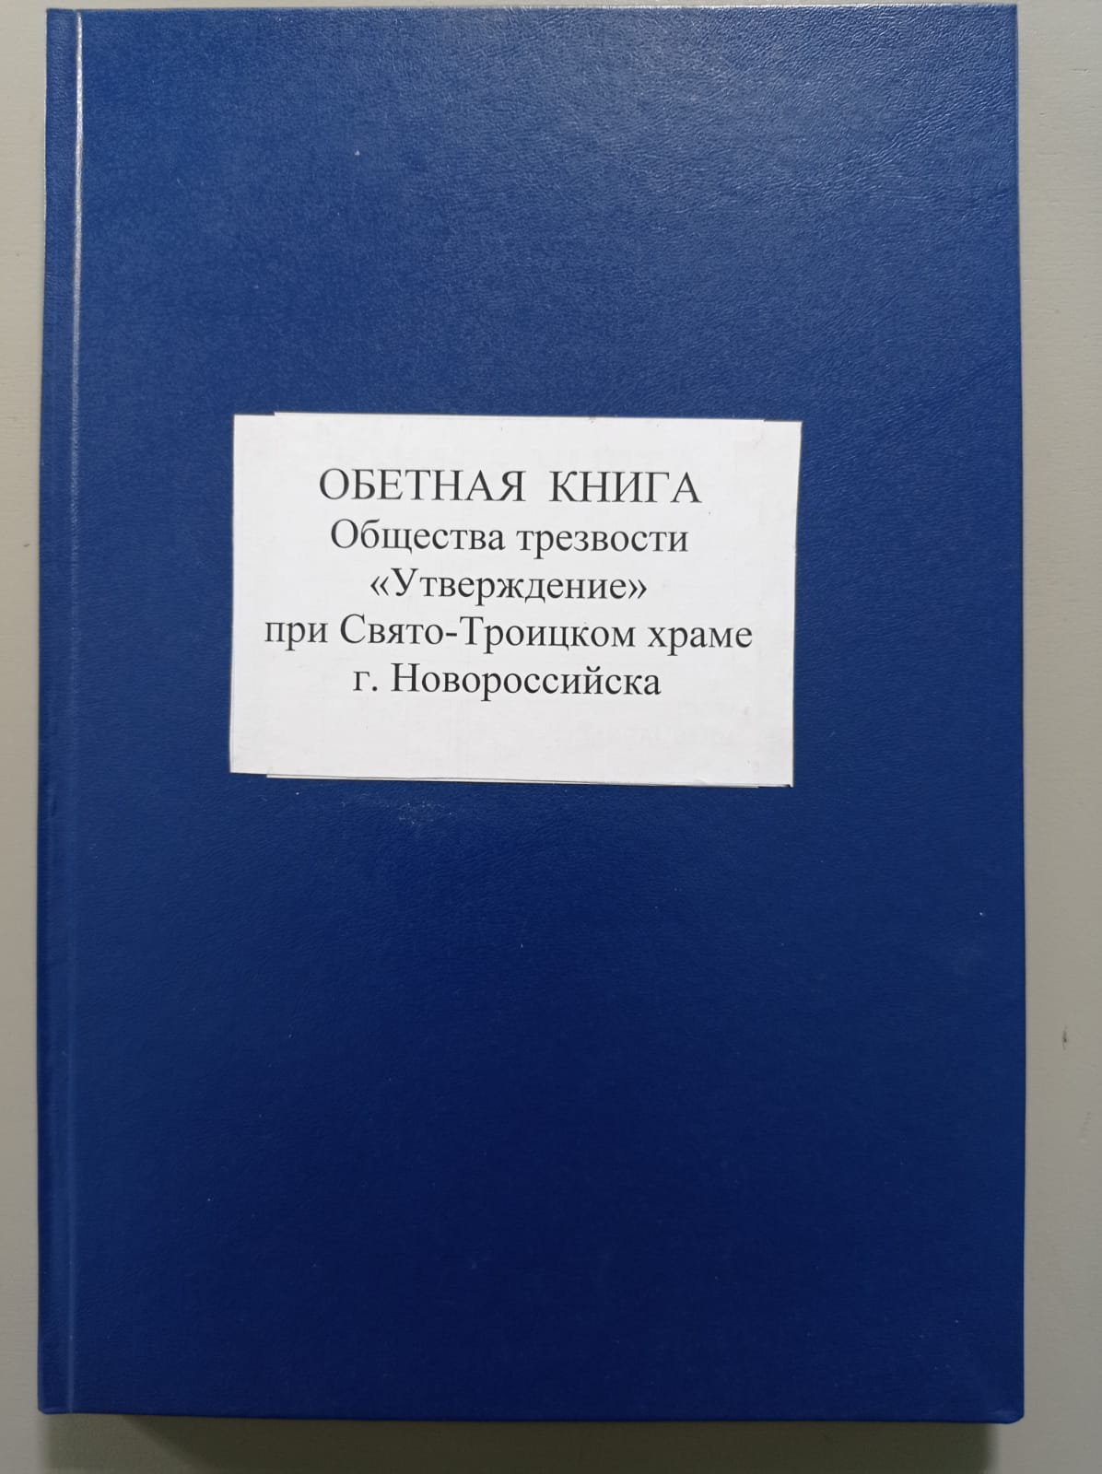

Slide 11
Последовательность работы с химически зависимыми и созависимыми в настоящее время
Зависимые (90% - алкоголики)
Созависимые. Последовательность.
Индивидуальная консультация
Школа трезвости (10 занятий)
Группа трезвости (1,5 года.)
Обет трезвости
Приходская община
1. Индивидуальная консультация
2. Групповые занятия (курс 1,5 года)
3. Обет трезвости
4. Приходская община

Slide 12
С начала 2022 года сформировалась группа ВДА (Взрослые Дети Алкоголиков) или людей, вышедших из дисфункциональных семей, имеющих психологические травмы
Занятия проводятся психологом общины раз в неделю. (Программа в стадии разработки)

Slide 13
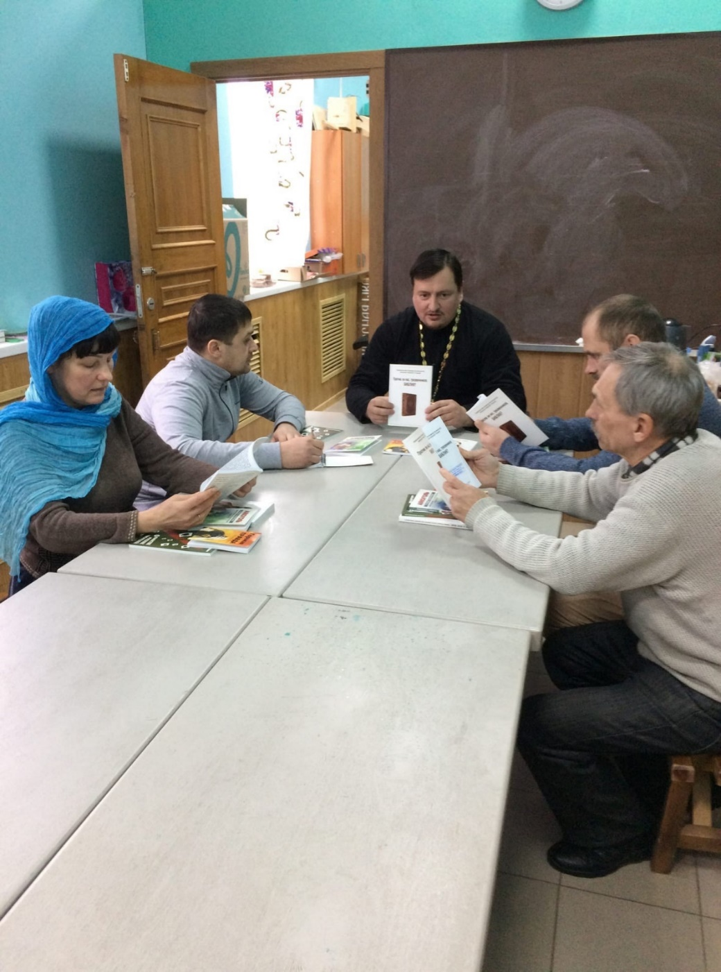
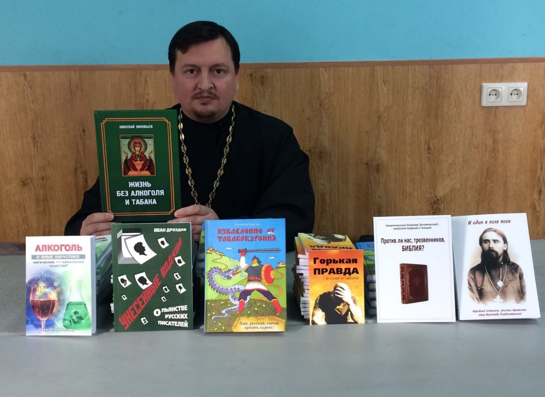
Трезвенная библиотека январь 2020 г.

Slide 14
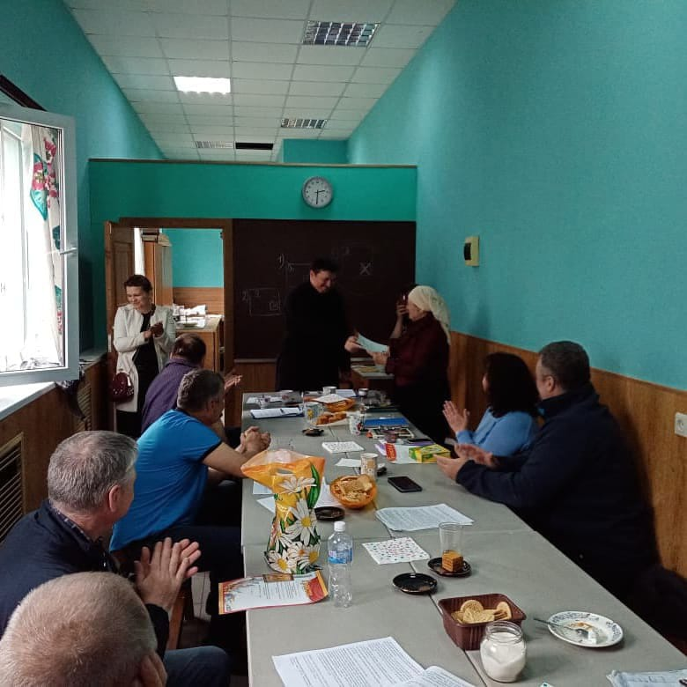
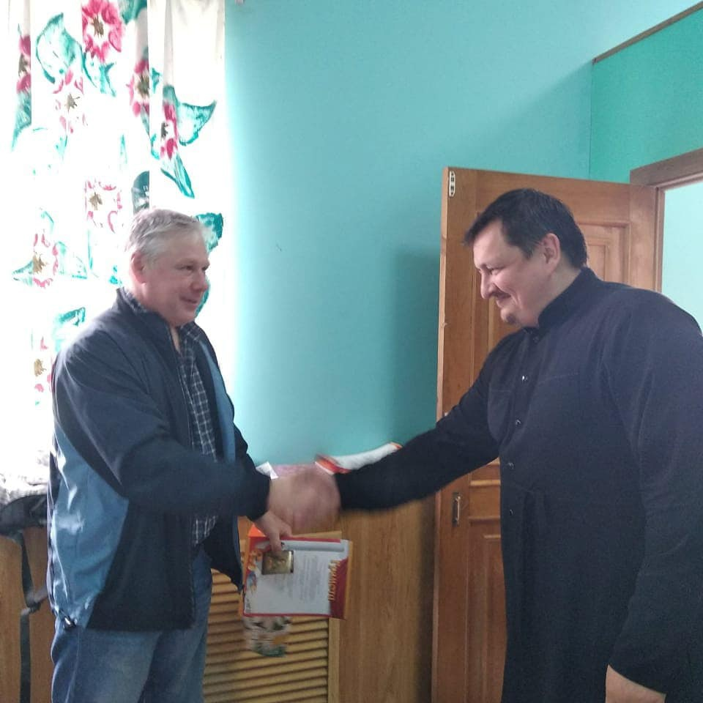
Форма работы: Литературный конкурс январь 2021 г.

Slide 15
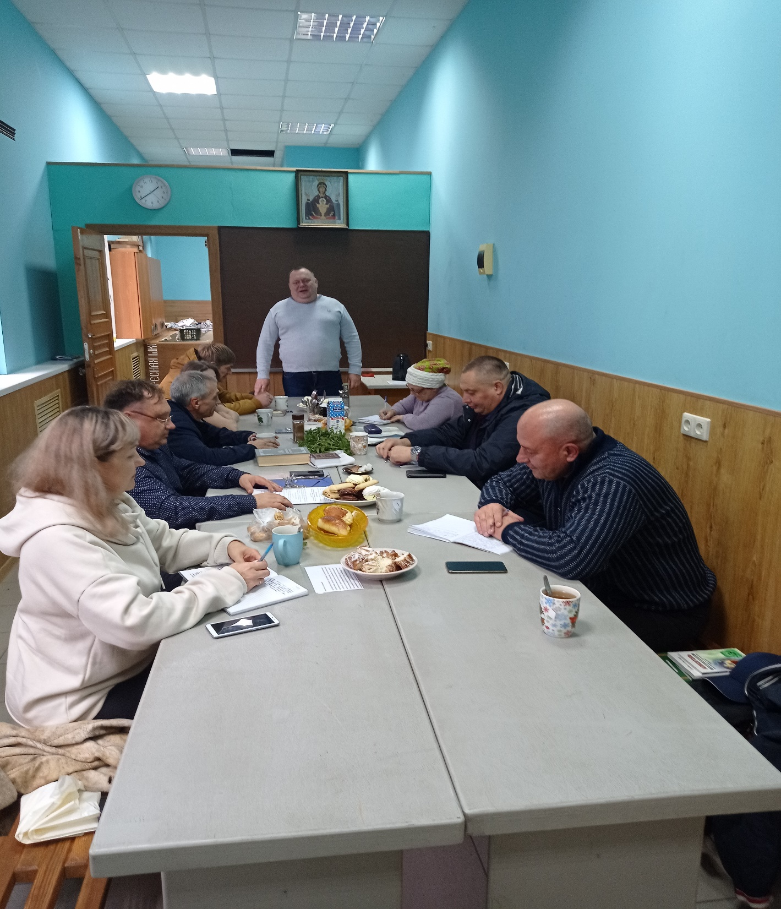
Форма работы: беседа с наркологом

Slide 16
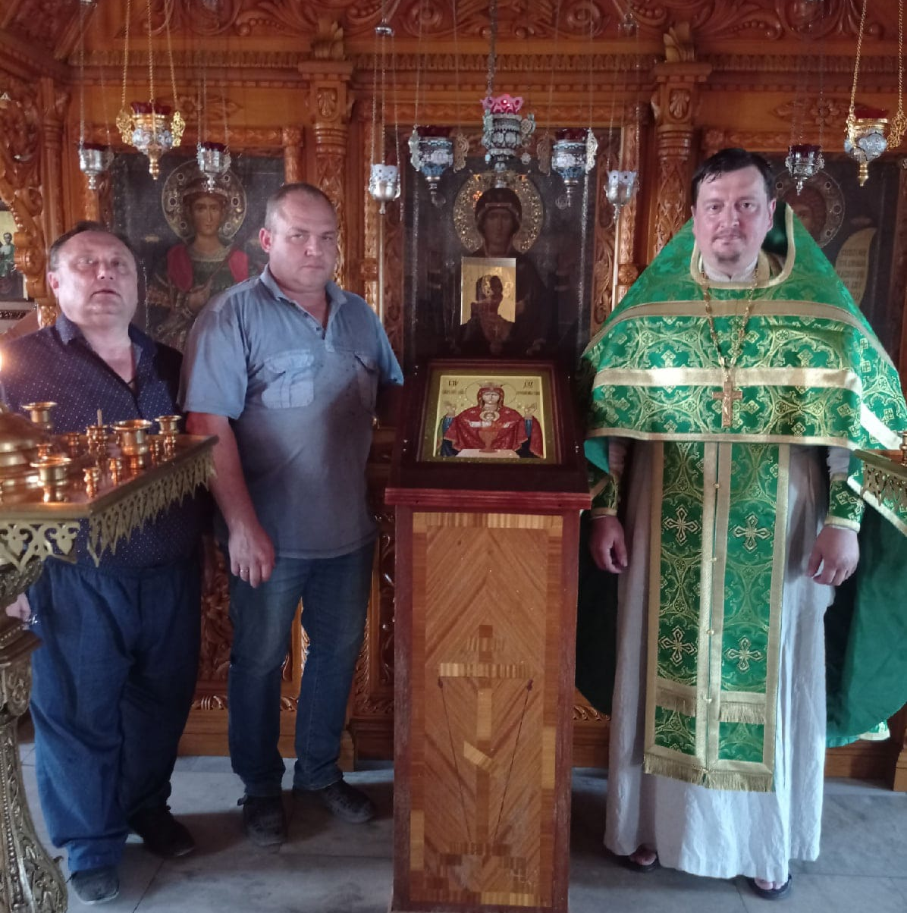
Приобретение иконы Божией Матери «Неупиваемая Чаша» для Новороссийской общины трезвости, июль 2021 года

Slide 17
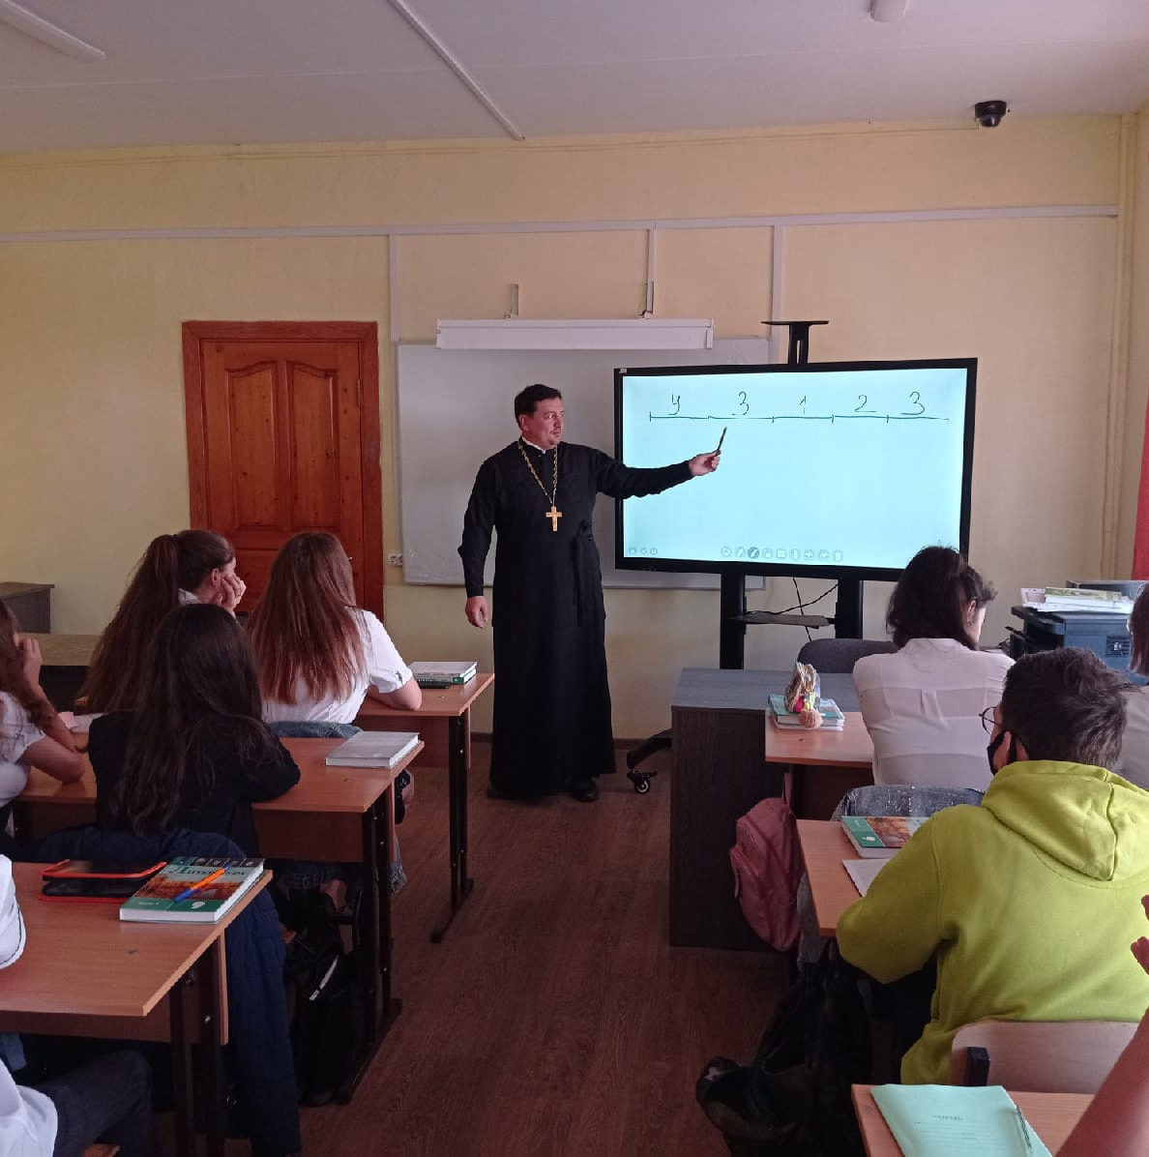
Первичная и вторичная профилактика, 2020-22 гг
Уроки трезвости в общеобразовательной школе

Slide 18
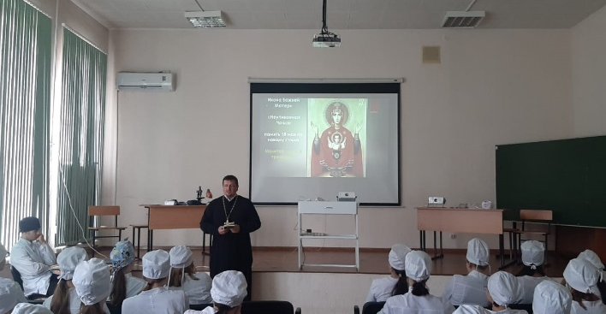
18 мая 2022 года день памяти иконы Божией Матери «Неупиваемая Чаша», медицинский колледж г. Новороссийска

Slide 19
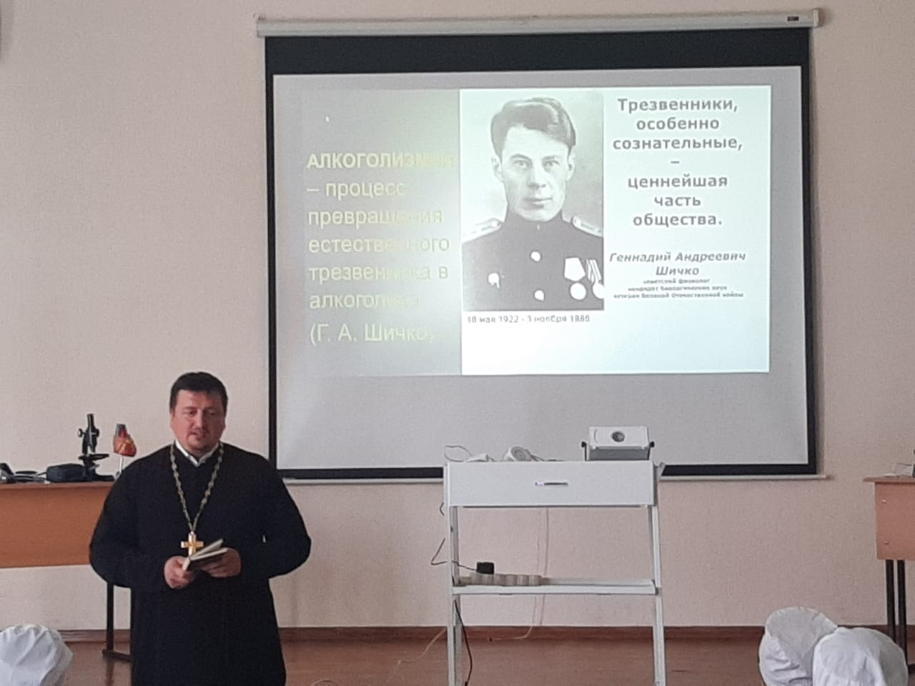
18 мая 2022 года – 100-летие со дня рождения Г. А. Шичко, медколледж Новороссийска

Slide 20
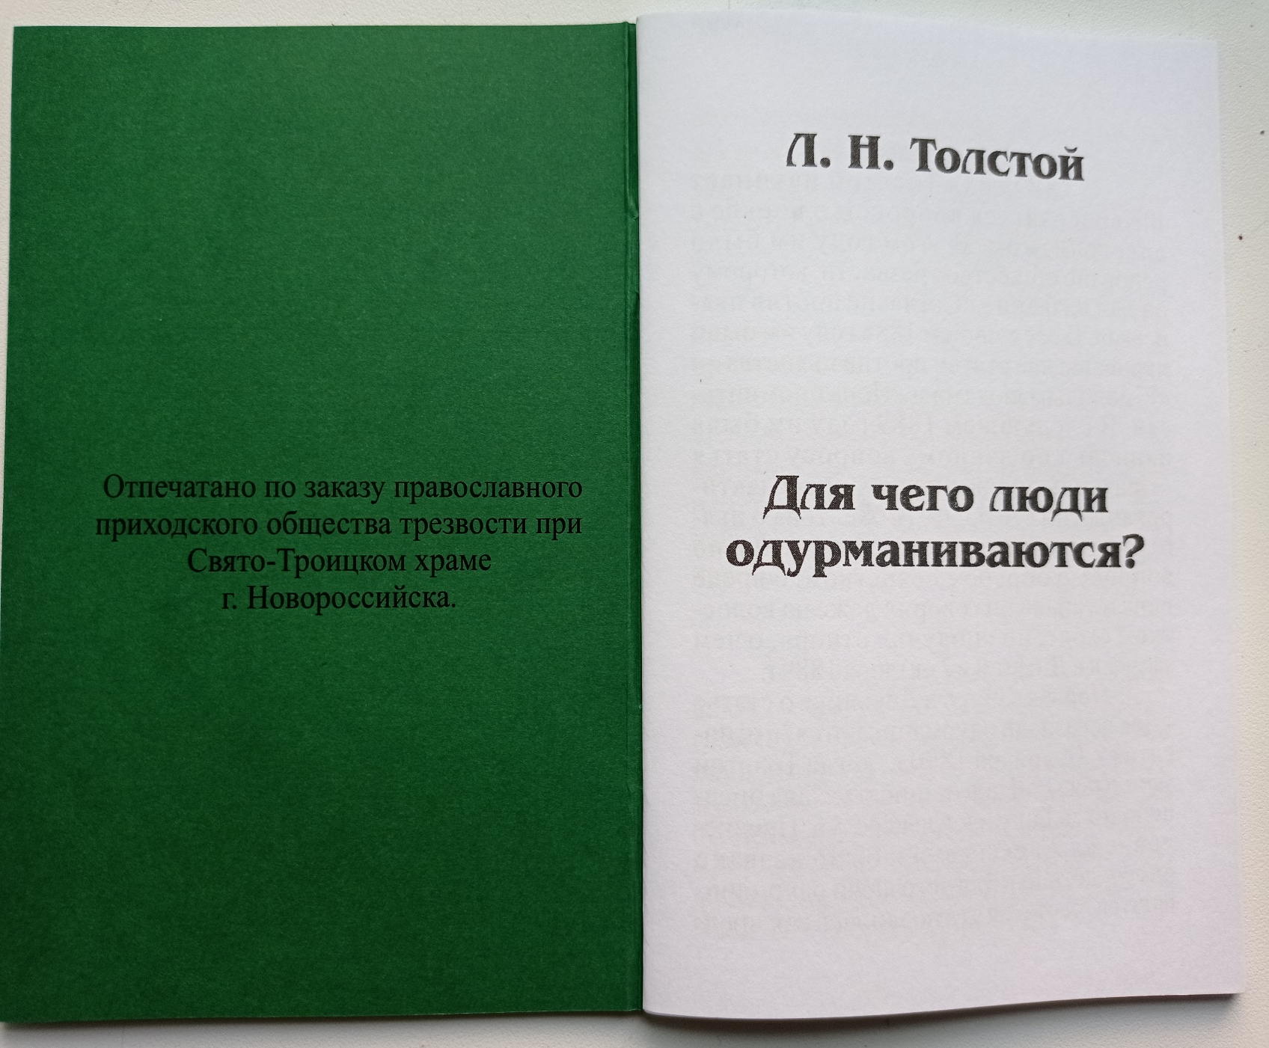

В честь Всероссийского дня трезвости в 2021 году члены общества распространили статью Л. Н. Толстого в виде брошюры среди прихожан и старшеклассников

Slide 21
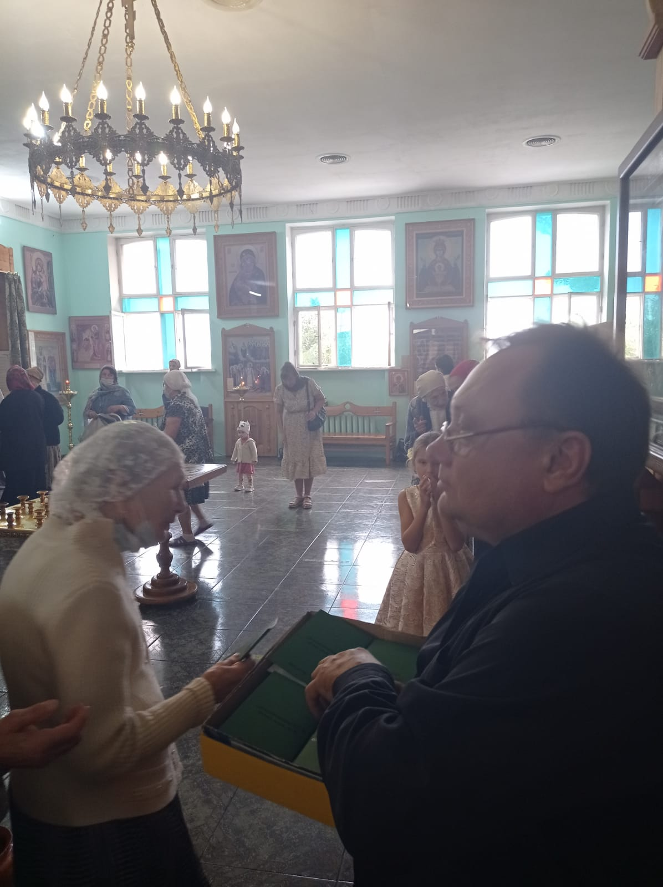
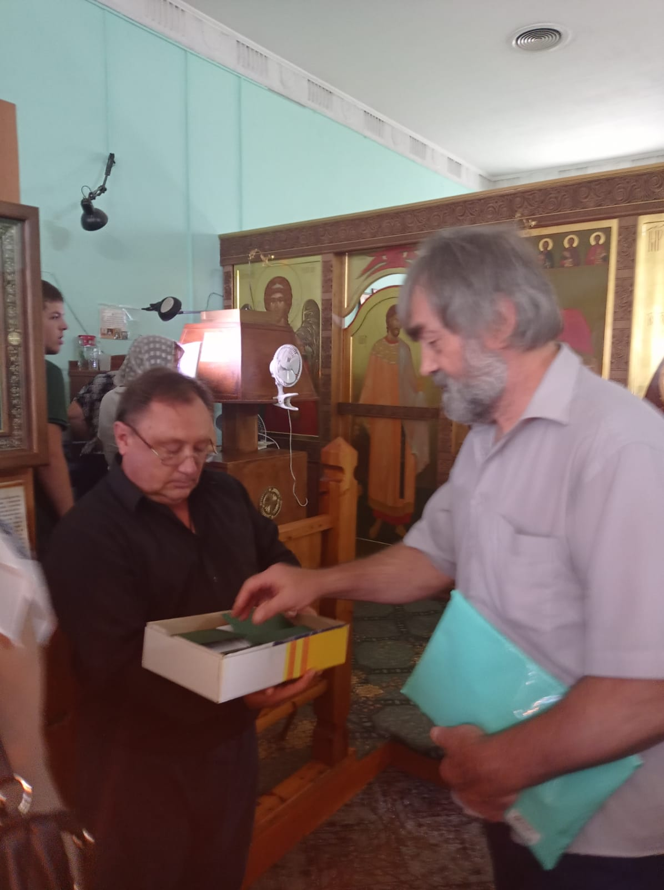

Slide 22
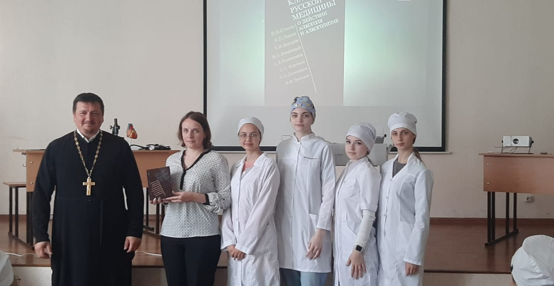
Община трезвости Новороссийска подарила 5 экземпляров «Классики русской медицины…» в библиотеку медколледжа

Slide 23
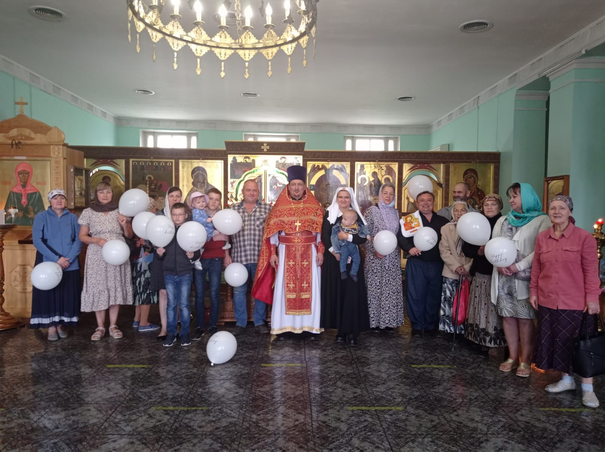
Всероссийский день трезвости.
Приходское Общество трезвости «Утверждение» при Свято-Троицком храме г. Новороссийска
Новороссийской епархии
11 сентября 2021 г

Slide 24
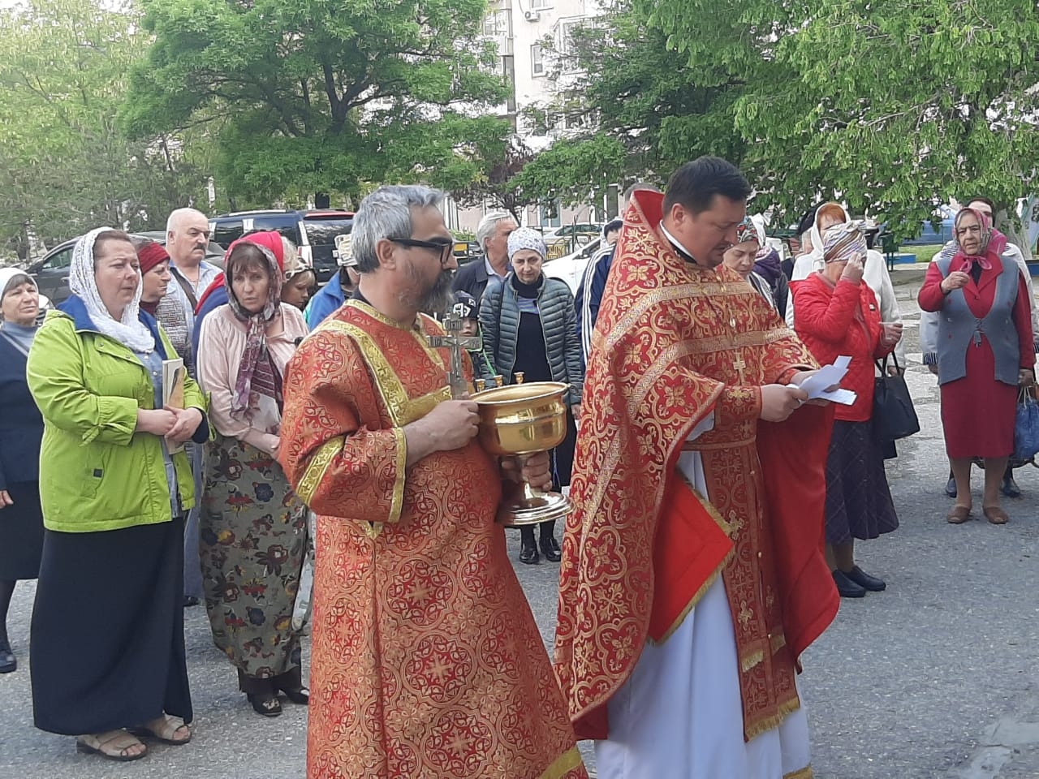
Крестный ход 18 мая 2022 года

Slide 25
